Slide 1
Осуществление СК организациями-соисполнителями
на объектах организаций системы «Транснефть»

Slide 2
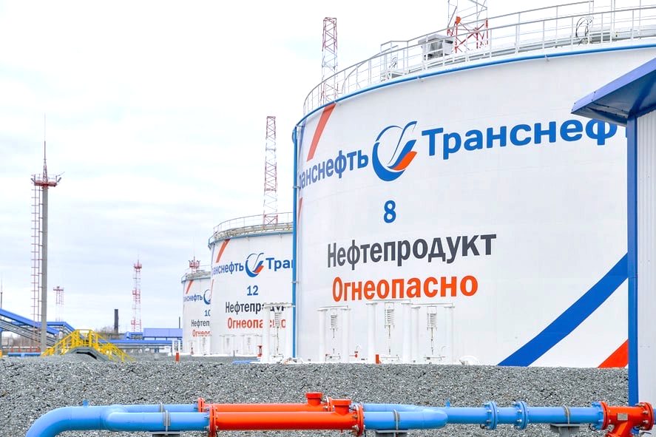
СТРОИТЕЛЬНЫЙ КОНТРОЛЬ НА ОБЪЕКТАХ ПАО «ТРАНСНЕФТЬ»
Виды строительного контроля
В соответствии со статьей 53 Градостроительного Кодекса РФ и Постановлением Правительства РФ от 21.06.2010 № 468 осуществляется:
строительный контроль подрядчика по строительству
строительный контроль заказчика
Предмет строительного контроля
проверка соответствия выполняемых работ проектной и рабочей документации, требованиям технических регламентов, проверки качества строительных материалов, соблюдения последовательности и состава технологических операций, приемки законченных видов и этапов работ

Slide 3
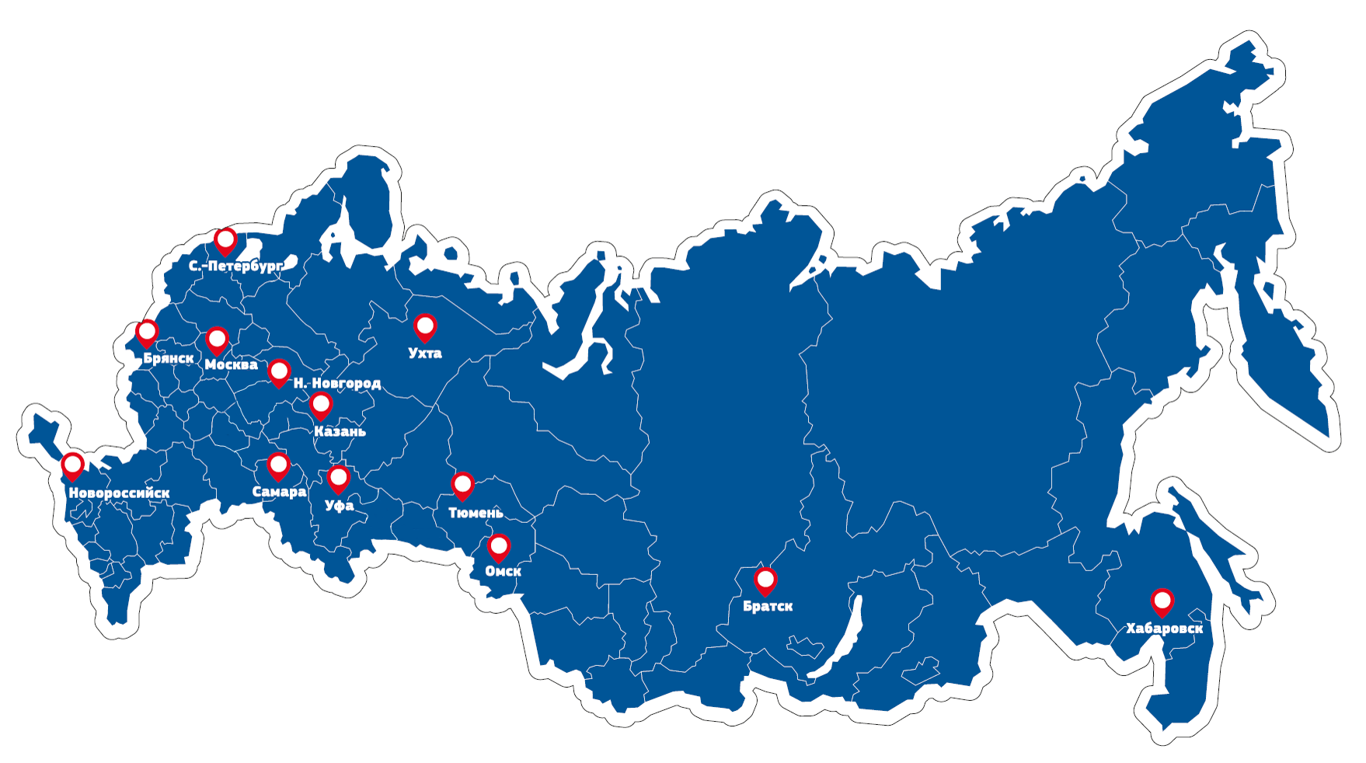
ООО «ТРАНСНЕФТЬ НАДЗОР». ОБЩИЕ СВЕДЕНИЯ
Полномочия строительного контроля заказчика делегированы профильному дочернему обществу Компании – ООО «Транснефть Надзор»
Средняя стоимость осуществления СК
соисполнителем в 2022 году
ОП «Братское УСК»
ОП «Брянское УСК»
ОП «Казанское УСК»
ОП «Нижегородское УСК»
ОП «Новороссийское УСК»
ОП «Омское УСК»
ОП «Самарское УСК»
ОП «Санкт-Петербургское УСК»
ОП «Тюменское УСК»
ОП «Уфимское УСК»
ОП «Ухтинское УСК»
ОП «Хабаровское УСК»
- 8 676 р.
- 6 632 р.
- 6 845 р.
- 7 072 р.
- 6 915 р.
- 7 729 р.
- 6 145 р.
- 7 107 р.
- 7 775 р.
- 7 452 р.
- 7 757 р.
- 8 572 р.
~ 7 390 руб.
12
Региональных
подразделений
58
Участков СК
1800+
Объектов контроля ежегодно

Slide 4
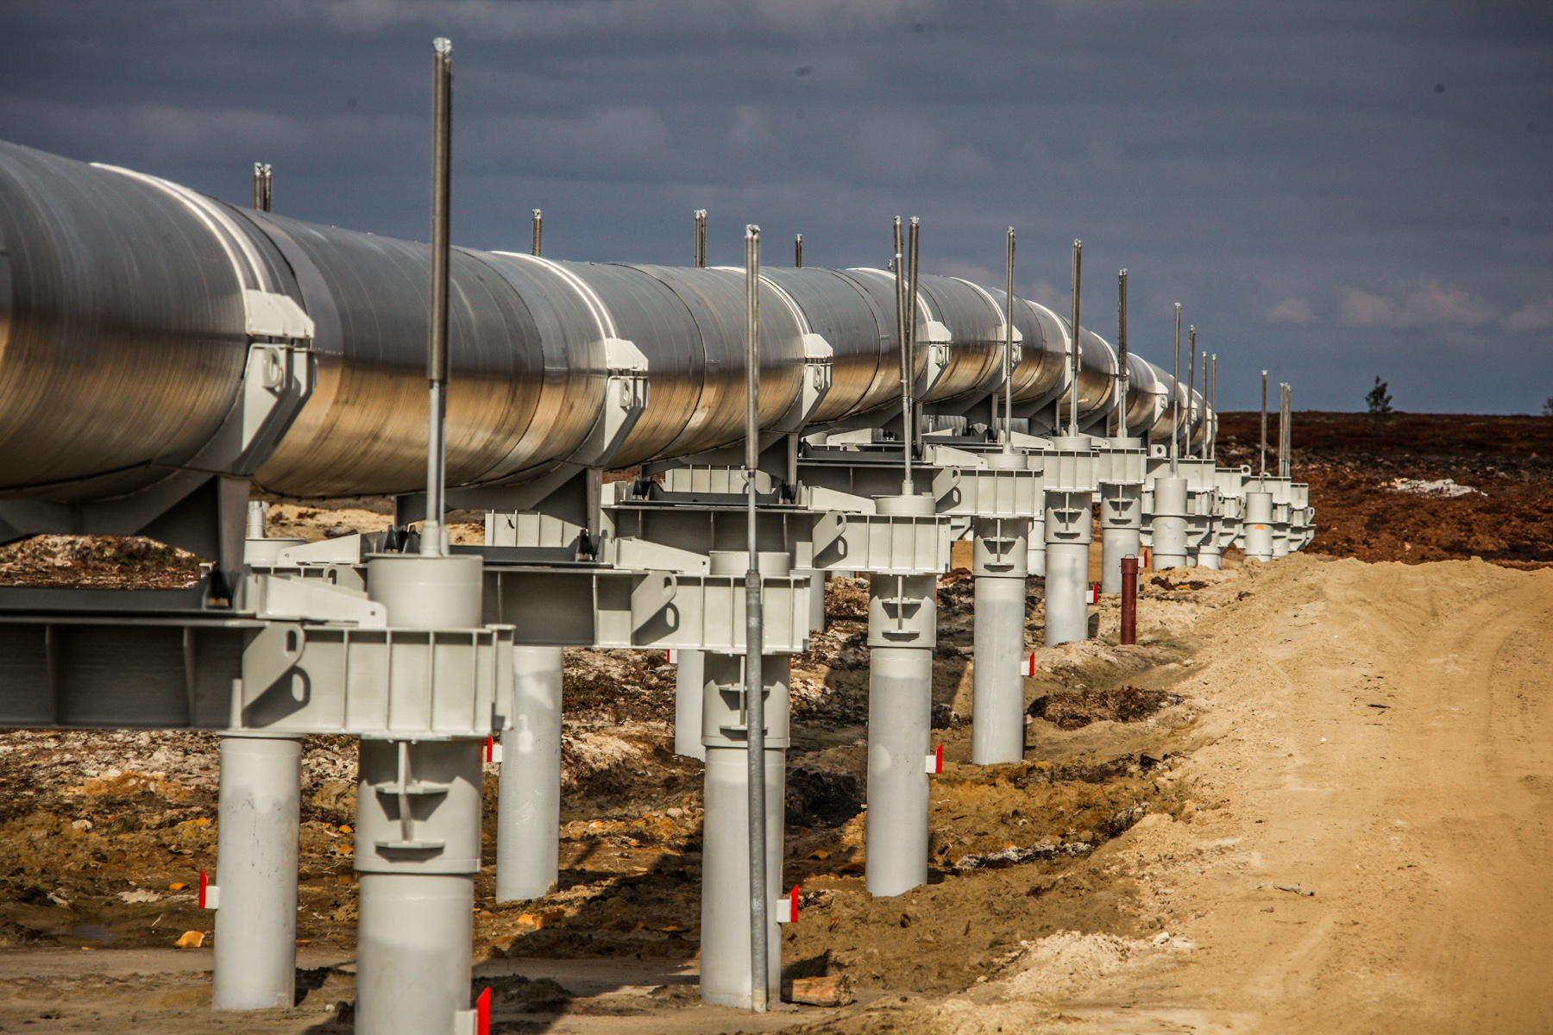
ПРИМЕРНЫЕ ОБЪЕМЫ ОСУЩЕСТВЛЕНИЯ СК ДО 2025 ГОДА
Категории А
(особо ответственные объекты)
Категории Б
(ответственные объекты)
Категории В
(прочие объекты)
>450
объектов
>400
объектов
>950
объектов
Котельные
Ж/д эстакада
Объекты СИКН
Технологическое оборудование
Запорная арматура
Линейная часть
ППМТ, МВ
Переходы через а/д и ж/д
Строительство НПС/ЛПДС
Резервуары
Котельные
Ж/д эстакада
Объекты СИКН
Технологическое оборудование
Запорная арматура
Технологические трубопроводы
Здания
Молниезащита
Демонтаж
Прочие объекты

Slide 5
ТРЕБОВАНИЯ К ЧИСЛЕННОМУ И КВАЛИФИКАЦИОННОМУ СОСТАВУ СОИСПОЛНИТЕЛЕЙ ПО СК
ТРЕБОВАНИЯ К ИНЖЕНЕРАМ СК
Высшее образование
в области «Инженерное дело, технологии и технические науки»
Дополнительно по видам работ:
01
Удостоверение и копия протокола аттестации по сварочному производству (НГДО 1,2,4,5)
✓
Документ о повышении квалификации
по курсу «Строительный контроль при строительстве, реконструкции, капитальном ремонте объектов МТ»
✓
Разрешение на право проведения НК (ВИК, УК, РК, МК, ПВТ, ПВК)
02
✓
Свидетельство об окончании курсов повышения квалификации в области геодезии
Стаж работы не менее 3-х лет
на инженерно-технических должностях на объектах строительства и/или на объектах нефтегазовой отрасли
✓
Свидетельство повышения квалификации по программе «Современные технологии строительства трубопроводов бестраншейными методами» и «Микротоннелирование»
03

Slide 6
ТРЕБОВАНИЯ К ЧИСЛЕННОМУ И КВАЛИФИКАЦИОННОМУ СОСТАВУ СОИСПОЛНИТЕЛЕЙ ПО СК
ДОПОЛНИТЕЛЬНО ПО ВИДАМ РАБОТ
Минимальные требования
к обеспечению персоналом
> 20 чел.
Сварочно-монтажные работы
Удостоверение специалиста сварочного производства НАКС
Аттестованных специалистов (НГДО,СК) 5 человек
1
Аттестованных специалистов (ВИК, РК, УЗК)
10 и более человек,
в том числе по методам:
2
Неразрушающий контроль
Разрешение на право проведения НК
ПВК – 3 и более чел.
МК – 1 и более чел.
ПВТ – 1 и более чел.
Геодезический контроль
Свидетельство о повышении квалификации или профильное образование
5 человек
3

Slide 7
ТРЕБОВАНИЯ К ЧИСЛЕННОМУ И КВАЛИФИКАЦИОННОМУ СОСТАВУ СОИСПОЛНИТЕЛЕЙ ПО СК
ДОПОЛНИТЕЛЬНО ПО ВИДАМ РАБОТ
Минимальные требования
к обеспечению персоналом
Электромонтажные работы
Допускается совмещение со специалистами п.1 - п.3
Удостоверение/протокол о присвоении группы электробезопасности не ниже II
4
3 чел.
5
Специалисты включенные в национальный реестр специалистов НОСТРОЙ
Уведомление о включение сведений в НОСТРОЙ Наличие сведений о специалисте в НОСТРОЙ (http://nrs.nostroy.ru/)
10 человек
(50% от общего количества специалистов СК)

Slide 8
ТРЕБОВАНИЯ К ТЕХНИЧЕСКОЙ ОСНАЩЕННОСТИ СОИСПОЛНИТЕЛЕЙ ПО СК
Теодолит (тахеометр, нивелир)
Набор ВИК (базовый)
Рулетка
Уровень (креномер)
Ультразвуковой толщиномер
Термометр контактный или пирометр
Шаблон шероховатости
Толщиномер покрытий электромагнитный
Адгезиметр
Прибор для измерения глубины подрезов
(игольчатый)
Высотомер
- 5 ед.
- 15 ед.
- 10 ед.
- 10 ед.
- 10 ед.
Требования к технической оснащенности заявителя
- 15 ед.
- 15 ед.
- 15 ед.
- 15 ед.
- 15 ед.
- 3 ед.

Slide 9
ПОРЯДОК ПРИВЛЕЧЕНИЯ СОИСПОЛНИТЕЛЕЙ К ОСУЩЕСТВЛЕНИЮ СК
ПОДАЧА ЗАЯВКИ НА ПРЕДВАРИТЕЛЬНЫЙ КВАЛИФИКАЦИОННЫЙ ОТБОР ОРГАНИЗАТОРУ
(ПАО «ТРАНСНЕФТЬ»).
2. ПРЕДОСТАВЛЕНИЕ ДОКУМЕНТОВ И СВЕДЕНИЙ В СООТВЕТСТВИИ С ПРИЛОЖЕНИЕМ «Б» ПРОГРАММЫ
ПРОВЕРКИ ЗАЯВИТЕЛЯ
3. ПРОВЕДЕНИЕ ВЫЕЗДНОЙ КОМИССИОННОЙ ПРОВЕРКИ ЗАЯВИТЕЛЯ В СООТВЕТСТВИИ С ТРЕБОВАНИЯМИ
ПРОГРАММЫ ПРОВЕРКИ
4. РАССМОТРЕНИЕ РЕЗУЛЬТАТОВ КОМИССИОННОЙ ПРОВЕРКИ ЗАЯВИТЕЛЯ ПОСТОЯННО ДЕЙСТВУЮЩЕЙ
КОМИССИЕЙ ОРГАНИЗАТОРА ПКО
5. ВКЛЮЧЕНИЕ ОРГАНИЗАЦИИ В РЕЕСТР ЛИЦ СООТВЕТСТВУЮЩИХ ПРЕБОВАНИЯМ ПКО

Slide 10
КОНТАКТНАЯ ИНФОРМАЦИЯ
Общество с ограниченной ответственностью
«Транснефть Надзор»
Полное наименование
ИНН
7715965306
Генеральный директор
Реутов Сергей Александрович
Заместитель генерального директора
по строительному контролю
Дубина Виталий Васильевич
Телефон
+7 (499) 799-84-50
Электронная почта
nadzor@tnn.transneft.ru
Адрес местонахождения
Большая Полянка ул., д. 57, Москва, Россия, 119180

Slide 11
Благодарю за внимание!

